Slide 1
第8章 综合项目——黑马财富

Slide 2
学习目标/Target
熟悉项目整体结构，能够独立完成黑马财富项目结构的搭建
掌握项目的代码实现，能够独立完成项目中各个模块的编写

Slide 3
章节概述/ Summary
黑马财富是一个跨平台响应式的线上投资理财网站。传统的投资理财方式是用户去银行或者理财公司，通过业务员进行业务的办理。而黑马财富可以让用户足不出户在线了解各种理财产品，并且能够自助办理相关业务。本章将会讲解如何通过Bootstrap结合移动Web开发相关技术制作黑马财富理财网站的响应式Web页面。

Slide 4
目录/Contents
01
项目展示
02
项目分析
03
项目开发说明

Slide 5
8.1
项目展示

Slide 6
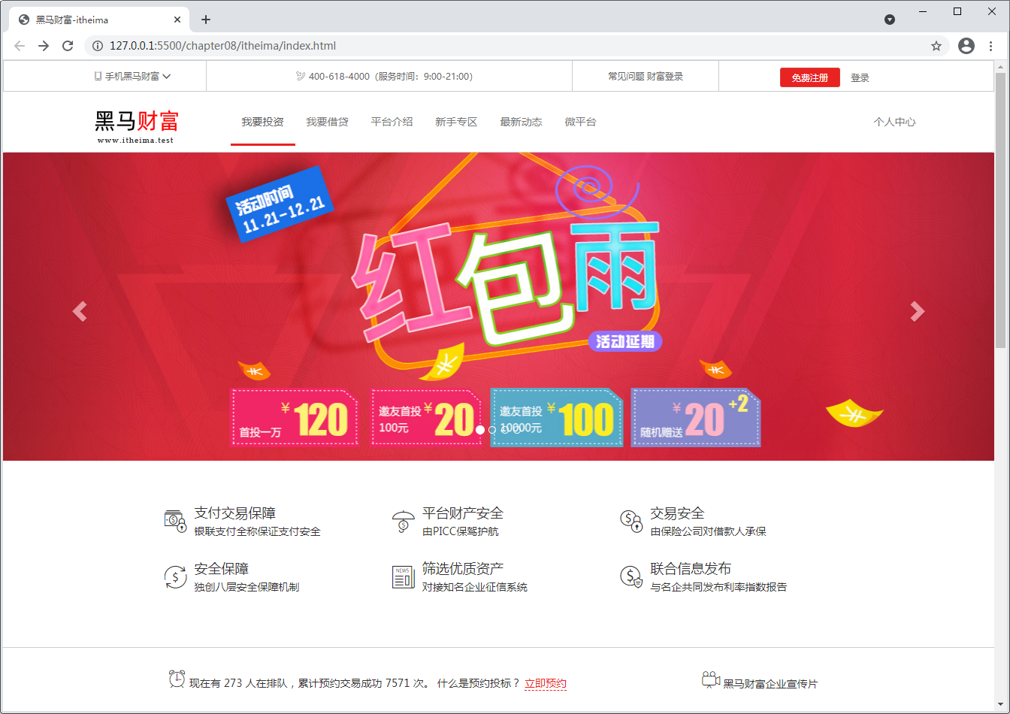
8.1 项目展示
黑马财富的页面支持PC端及移动端屏幕的自适应。黑马财富首页在PC端的显示效果如下。

Slide 7
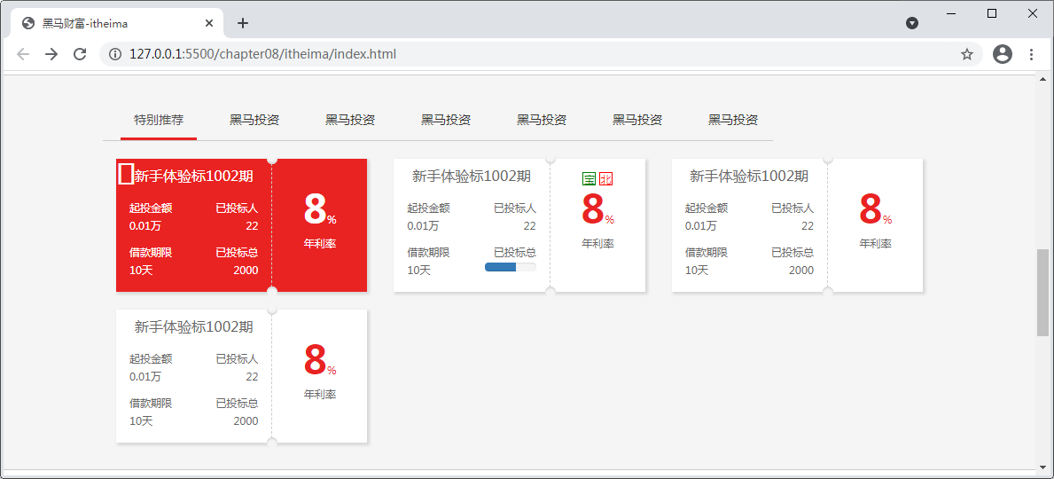
8.1 项目展示
黑马财富的页面支持PC端及移动端屏幕的自适应。黑马财富首页在PC端的显示效果如下。

Slide 8
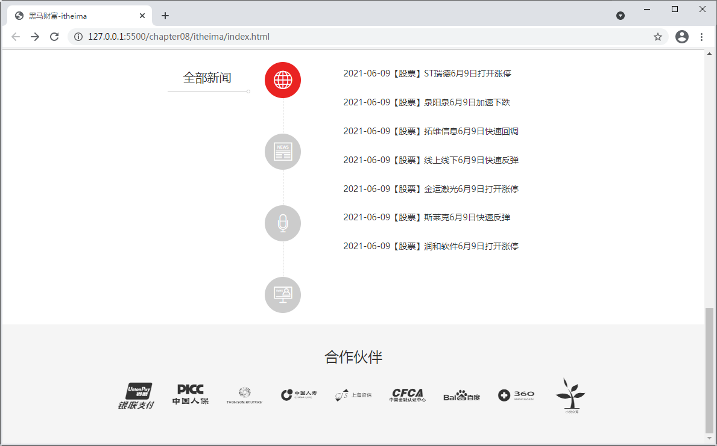
8.1 项目展示
黑马财富的页面支持PC端及移动端屏幕的自适应。黑马财富首页在PC端的显示效果如下。

Slide 9
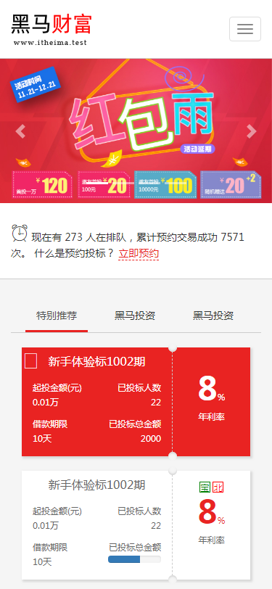
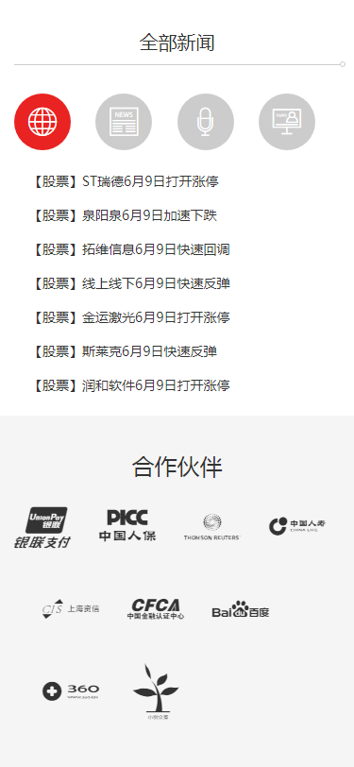
8.1 项目展示
黑马财富在iPhone 6/7/8 Plus模拟设备上的页面显示效果如下。

Slide 10
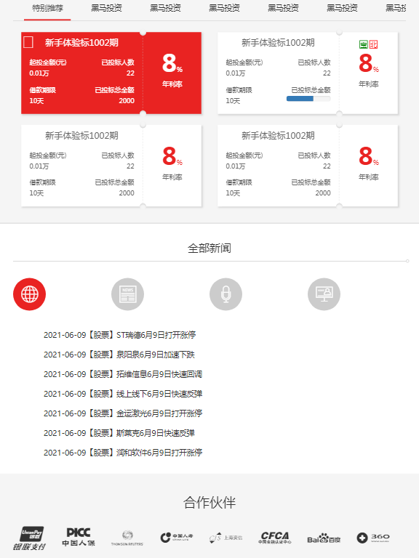

8.1 项目展示
黑马财富在iPad模拟设备上的页面显示效果如下。

Slide 11
8.2
项目分析

Slide 12
8.2 项目分析
首页主要由8个模块组成，页面结构如下图所示。

Slide 13
8.2 项目分析
顶部通栏模块可以根据不同的终端设备展示合理的页面效果。顶部通栏中展示的内容有手机黑马财富、联系电话、服务时间段、常见问题、注册和登录等。
导航栏模块主要用于实现网站中的多个页面的跳转，主要包括“我要投资”“我要借贷”“平台介绍”“新手专区”“个人中心”等页面。导航栏可以根据不同的终端设备展示合理的页面效果，在移动端设备上浏览时导航栏会被折叠起来，同时出现一个“展开”按钮用于展开被折叠的导航栏。
轮播图模块主要用于展示黑马财富网站的活动信息图片，如红包雨、互联网金融体验中心等图片。轮播图可以根据不同的终端设备展示不同尺寸大小的图片，在移动端设备上时，还可以实现手指触摸滑动图片效果。
产品信息模块主要用于展示黑马财富网站的产品信息，如支付交易保障、平台财产安全等。产品信息模块可以根据不同的终端设备展示不同的页面显示效果，在平板设备上时，产品信息模块分两列显示。在手机设备上时，实现产品信息模块隐藏效果。

Slide 14
8.2 项目分析
预约交易模块主要用于展示办理业务的用户等待人数，以及预约交易成功的次数等。
产品模块主要用于展示金融产品，提供了标签页切换功能。PC设备下的页面每行显示3种产品，平板设备下的页面每行显示两种产品；手机设备下的页面每行显示一种产品。
新闻模块主要用于展示新闻信息，页面分为3个区域，分别是全部新闻区域、按钮区域和新闻列表区域。在PC设备下，这3个区域按照左、中、右的方式排列，而在平板和手机设备下，这3个区域按照上、中、下的方式排列。
合作伙伴模块主要用于展示一些合作机构的品牌标识，页面分为上、下两部分，上面是“合作伙伴”标题，下面用于展示品牌标识。当屏幕宽度足够宽时，品牌标识会在一行中显示，如果一行放不下，品牌标识则会自动换行显示。

Slide 15
8.3
项目开发说明

Slide 16
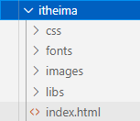
8.3 项目开发说明
黑马财富项目的目录结构：
各个目录和文件的说明如下。
（1）itheima：项目根目录，项目中所有的文件都存放在此目录下。
（2）css：CSS文件目录，在该目录下有一个index.css文件，用于添加自定义的样式代码。
（3）fonts：字体图标文件目录，用于存放项目的引用的字体图标文件。
（4）images：图片文件目录，用于存放项目的引用的图片文件。
（5）libs：第三方库目录，用于存放项目中引用的第三方库的内容，包括Bootstrap、jQuery。
（6）index.html：项目的入口文件。

Slide 17
8.3 项目开发说明
从配套源代码包中找到本项目，将代码解压出来，使用 Visual Studio Code 编辑器打开本项目的根目录。然后在编辑器中切换到 index.html 文件，通过右键快捷菜单中的“Open with Live Server”选项启动项目，从而确保项目处于本地服务器环境下运行。

Slide 18
本章小结
本
章
小
结
本章讲解了黑马财富项目的项目展示、项目分析和项目开发说明。通过本章学习，希望读者能够按照开发文档进行黑马财富项目的开发，能够独立完成各个模块的代码编写，并能够掌握项目的开发思路和关键代码，积累项目开发经验。

